Slide 1

«Финансовая культура родителей — надёжное будущее детей».
Наталья Александровна Швайковская
Консультант по повышению
финансовой грамотности населения

Slide 2
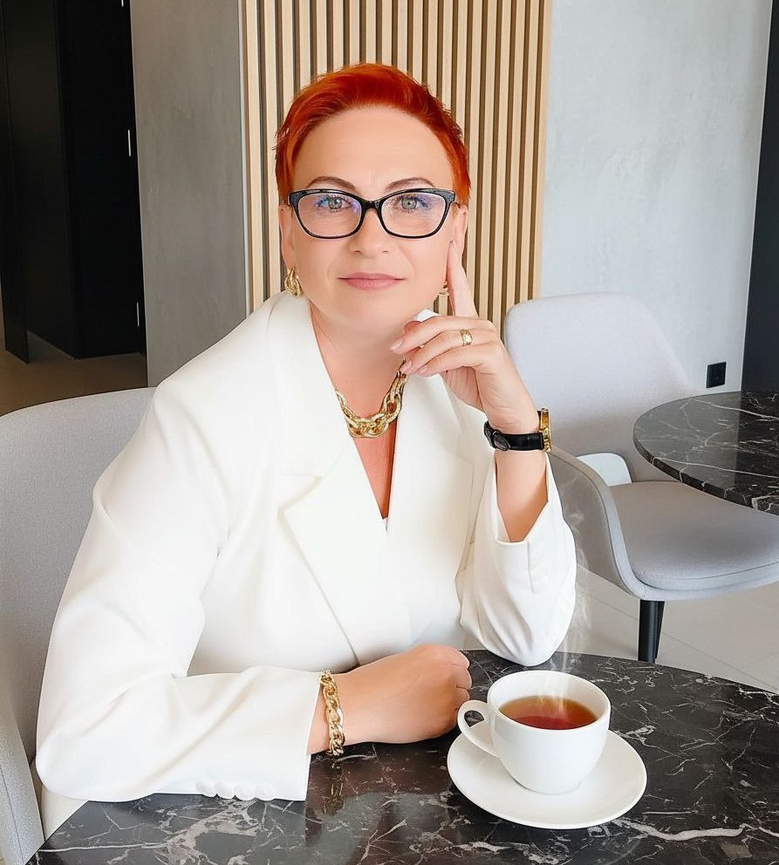
Наталья ШВАЙКОВСКАЯ
Предприниматель.
Консультант по финансовой грамотности Министерства финансов Российской Федерации.
Директор КЦ «Доход.Квартира.Капитал».
Региональный партнёр ООО СК «Дело Жизни».
Лицензированный партнёр КГ «Гений жизни».
Волонтёр Ассоциации развития финансовой
грамотности в России.
Эксперт в сфере финансового планирования
и создания капитала.
Участница всемирного сообщества «ПроЖенщин».
Разработчик специальных курсов для личностного и профессионального развития.

Slide 3
Какие тренды развития финансовой грамотности существуют в регионах и
в целом по России?
Стратегия повышения финансовой грамотности и формирования финансовой культуры до 2030 года
— это государственный документ, утверждённый распоряжением Правительства РФ от 24 октября 2023 года №2958-р.

Slide 4
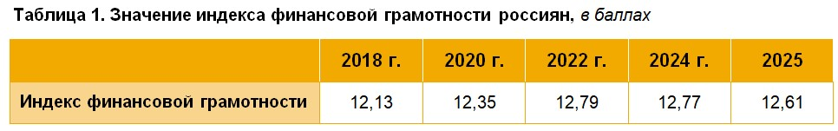
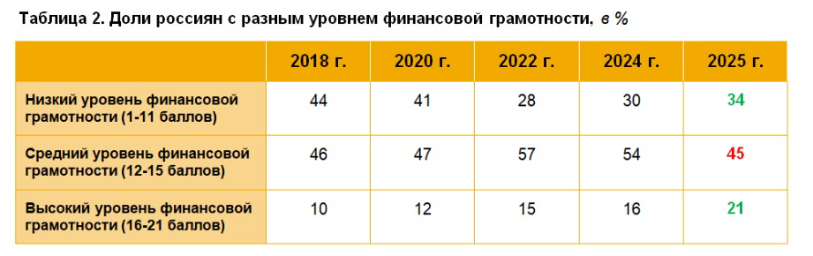
Аналитический центр НАФИ представляет результаты замера Индекса финансовой грамотности по итогам 2025 г.

Slide 5

Замер по итогам 2025 года показал, что финграмотность россиян «расслаивается»: растет доля людей с высоким и низким уровнем, в то время как сокращается число россиян со средним уровнем.
По итогам 2025 года Индекс составил 12,61 балла — на 0,16 балла меньше, чем в 2024 году, что в целом свидетельствует о стабильности этого показателя в последние годы.
Главный вывод нового замера — из финансовой грамотности уходит «середина». Доля россиян со средним уровнем сократилась до 45%, тогда как одновременно выросли и доля наиболее «продвинутых» граждан, и доля тех, кто остается в зоне финансовой уязвимости. Это означает, что финансовое поведение населения становится все менее однородным.

Slide 6

Финансовая грамотность родителей - это не просто
личный востребованный навык, это будущее их детей!
Картинка визуализирующая проблему

Slide 7

Финансовый ЗОЖ в семье - это новое мышление, высокое качество жизни и устойчивые традиции.

Slide 8
КЦ «Доход. Квартира. Капитал» - консультационный центр
по финансовой грамотности, накоплениям,
защите и росту качества жизни.
Наша миссия — помочь людям научиться грамотно управлять деньгами, создавать капитал, решать жилищные задачи и строить более уверенное финансовое будущее.
Финансовая грамотность делает человека устойчивым,
спокойным и независимым от хаоса. А значит сильным.
Опорой для себя и своей семьи.

Slide 9

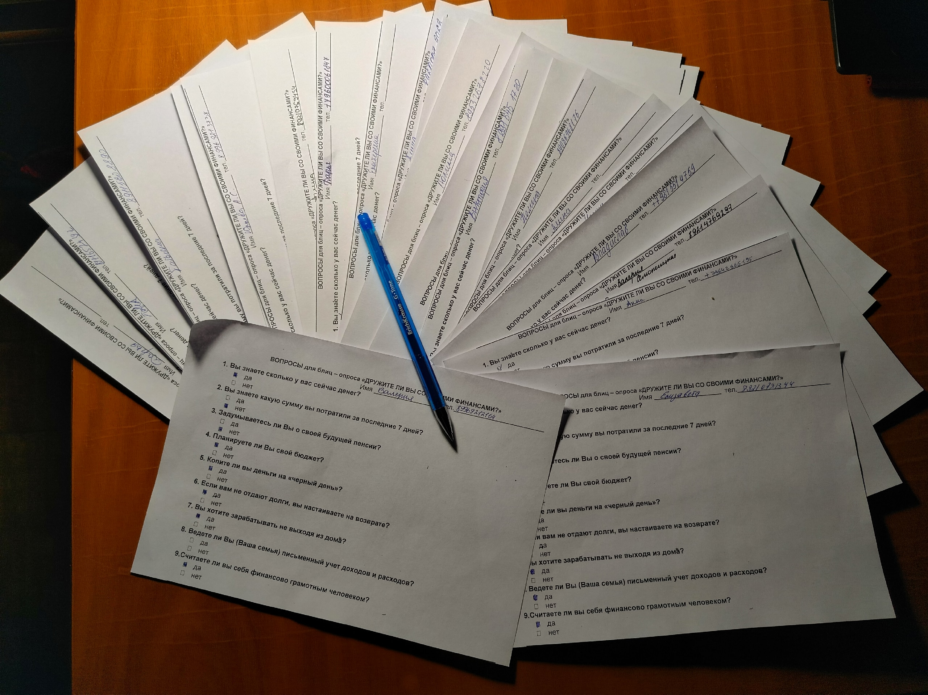
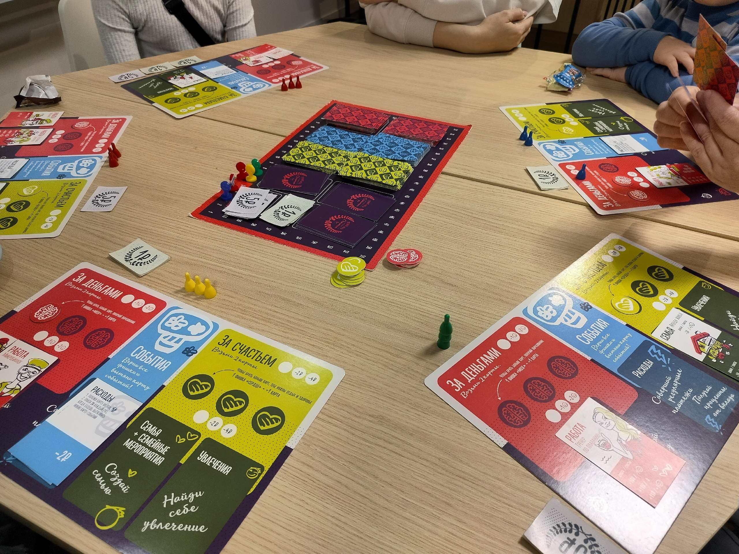
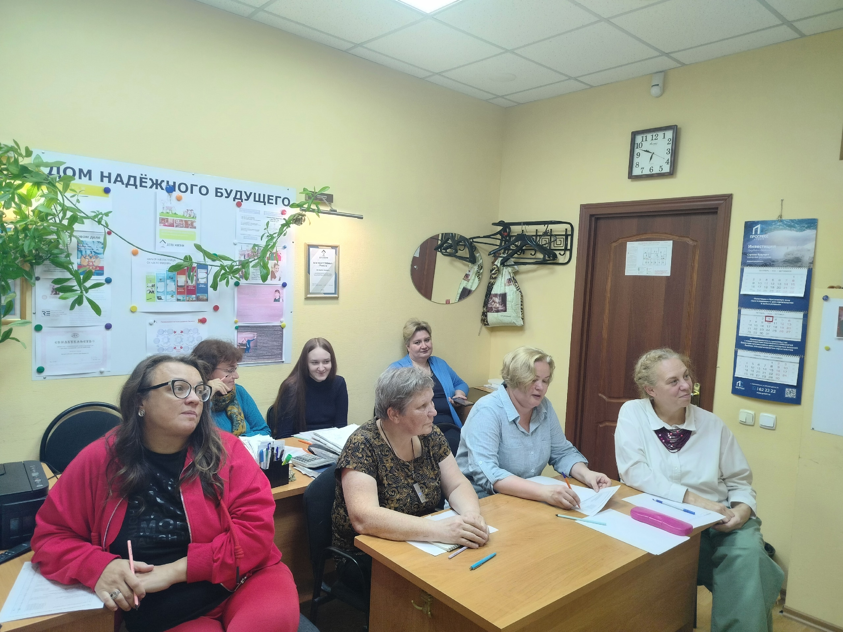

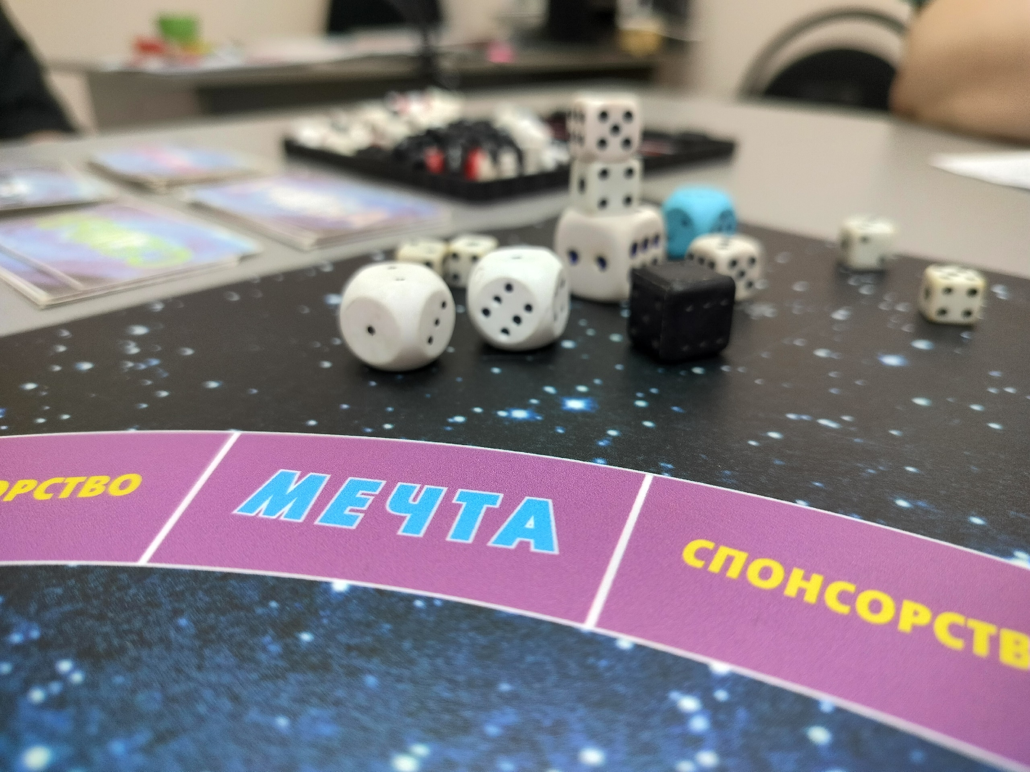
КЦ «Доход. Квартира. Капитал». Опыт работы.

Slide 10
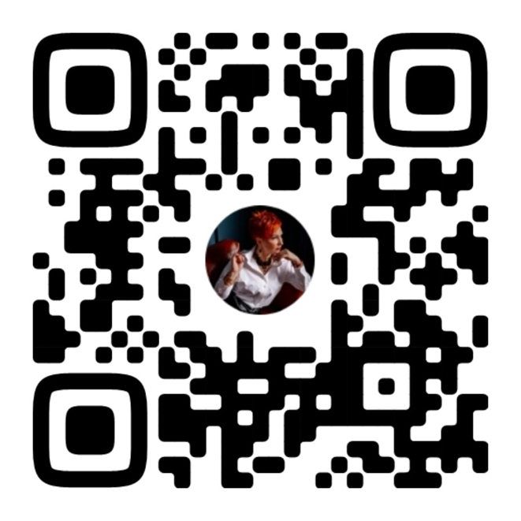
Наталья Швайковская
тел. +7(911)5716687
+7(950)2584949

